Slide 1


Laboratório de Banco de Dados Avançado

Slide 2

Estudo de Caso
MER – Modelo Entidade Relacionamento

Slide 3
Enunciado
Uma empresa de mídia digital está desenvolvendo um portal de notícias online com o objetivo de publicar conteúdos informativos em diversas áreas, como política, esportes, tecnologia, cultura e economia. Para isso, é necessário projetar um banco de dados relacional que armazenará todos os dados relevantes para o sistema.

Slide 4
Requisitos
O portal possui diversos jornalistas cadastrados, cada um com seu nome completo, e-mail, telefone e data de contratação.
As notícias publicadas devem conter título, conteúdo, data de criação, horário e status (rascunho, publicada ou arquivada).
Cada notícia é escrita por um ou mais jornalistas.
As notícias podem conter imagens e vídeos, com descrição e link de mídia externa ou arquivo.
As notícias são organizadas em categorias, como esporte, política, tecnologia, etc. Uma notícia deve pertencer a apenas uma categoria.
Os leitores podem se cadastrar no portal, informando nome, e-mail e data de nascimento.
Leitores podem comentar as notícias. Cada comentário deve ter conteúdo textual, data e hora do envio, além de estar associado a um único leitor e uma única notícia.
Leitores também podem avaliar as notícias (com uma nota de 1 a 5) e salvá-las em uma lista pessoal de favoritos.
O sistema deve permitir buscas por palavras-chave nos títulos e conteúdos das notícias.

Slide 5
Exercícios
Identifique as entidades necessárias para o banco de dados da empresa de mídia digital;
Para cada entidade, liste os atributos necessários;
Defina os relacionamentos entre as entidades, especificando os tipos de cardinalidade (1:1, 1:N, N:N).

Slide 6
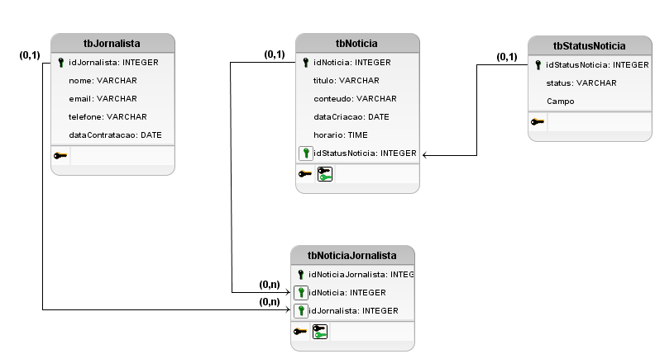
Solução dos requisitos 1, 2 e 3
O portal possui diversos jornalistas cadastrados, cada um com seu nome completo, e-mail, telefone e data de contratação.
As notícias publicadas devem conter título, conteúdo, data de criação, horário e status (rascunho, publicada ou arquivada).
Cada notícia é escrita por um ou mais jornalistas.

Slide 7
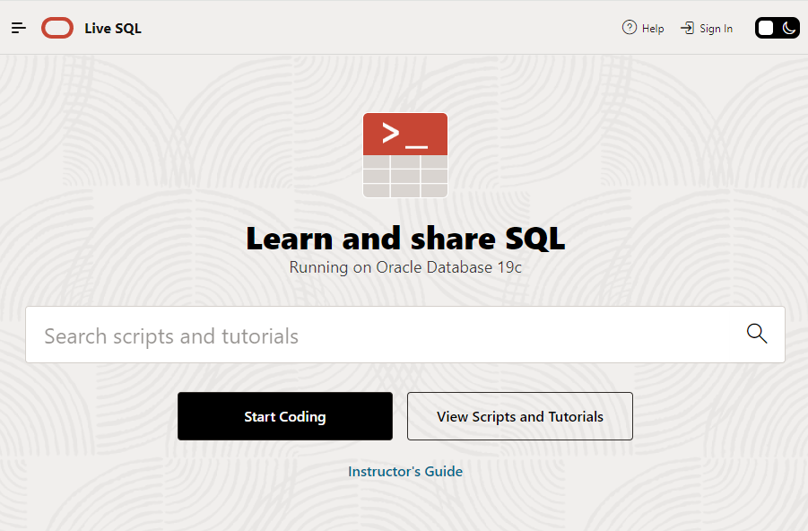
Revisão de conteúdo
Fazer login no Live SQL da Oracle
https://livesql.oracle.com/

Slide 8
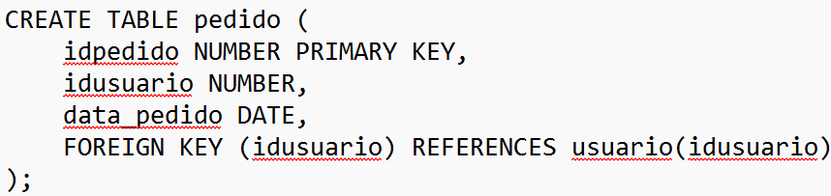
Exemplo de script para criação de tabela

Slide 9

www. cruzeirodosul.edu.br

